Slide 1


Духовно-нравственное воспитание и формирование культуры поведения детей дошкольного возраста

Slide 2
Актуальность:
Предпринятые на сегодняшний день попытки
воспитания духовно-нравственной личности
показывают, что самым слабым, местом в этой
деятельности является семья. Многим родителям
просто неизвестно, что именно в дошкольном
возрасте происходит усвоение социальных норм,
моральных требований и образцов поведения на основе
подражания. Поэтому необходимо помочь родителям
осознать (не навязывая), что в первую очередь в семье
должны сохраняться и передаваться нравственные
духовные ценности и обычаи, чтимые и почитаемые
предками, и что именно родители ответственны за
воспитание детей.

Slide 3
Духовно-нравственное воспитание в детском
саду является неотъемлемой частью
всестороннего воспитания ребенка, необходимой
предпосылкой возрождения отечественной
культуры; качественно новой ступенью духовно
нравственного воспитания в детском саду
является интеграция его содержания в
повседневную жизнь детей, во все виды детской
деятельности и традиционные методики
дошкольного образования.

Slide 4
Детство – время развития всех сил человека, как
душевных, так и телесных, приобретение знаний
об окружающем мире, образование нравственных
навыков и привычек. В дошкольном возрасте
происходит активное накопление нравственного
опыта, и обращения к духовной жизни.
Систематическое духовно-нравственное
воспитание ребенка с первых лет жизни
обеспечивает его адекватное социальное развитие и
гармоничное формирование личности.

Slide 5
Воспитание — целенаправленное формирование личности в целях
подготовки её к участию в общественной и культурной жизни в
соответствии с социокультурными нормативными моделями.
Виды воспитания.
Умственное
Экологическое
Правовое
Эстетическое
Патриотическое
Трудовое
Физическое
Нравственное

Slide 6
Духовно-нравственное воспитание - целенаправленное систематическое воздействие на сознание, чувства и поведения воспитанников с целью формирования у них нравственных качеств, соответствующих требованиям общественной морали.
Задачи духовно-нравственного воспитания детей
Воспитывать дружеские взаимоотношения между детьми; привычку сообща играть, трудиться, заниматься; стремление радовать старших хорошими поступкам.
Воспитывать уважительное отношение к окружающим.
Учить заботиться о младших, помогать им, защищать тех, кто слабее. Формировать у детей такие качества, как сочувствие, отзывчивость.
Продолжать обогащать словарь детей вежливыми словами («здравствуйте», «до свидания», «пожалуйста», «извините», «спасибо» и т. д.). Показать значение родного языка в формировании основ нравственности.
Формировать умение оценивать свои поступки и поступки других людей. Развивать стремление детей выражать свое отношение к окружающему, самостоятельно находить для этого различные речевые средства.
Воспитывать бережное отношение к растительному миру.

Slide 7
«Нравственное поведение»
=
«Культура поведения»

Slide 8
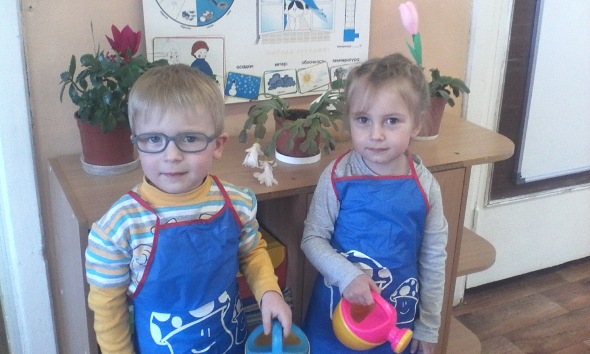
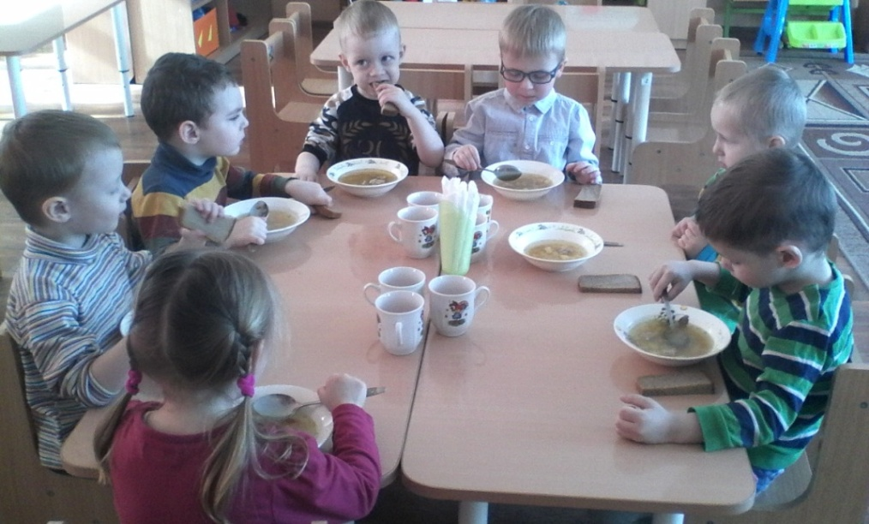
Нравственные навыки
Воспитание нравственных навыков — важнейшее звено формирования нравственного поведения. Складывающиеся нравственные привычки ребенка отражаются прежде всего на его культуре поведения, внешнем облике, речи, на его отношении к вещам, на характере общения с окружающими людьми. Умения и навыки позволяют поддерживать общий порядок в режиме дня, укладе жизни семьи, дома, в установлении правильных взаимоотношений ребенка со взрослыми и сверстниками.

Slide 9
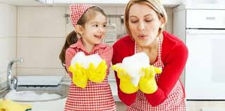

Личный пример
Огромное значение имеет пример родителей, их труд, знания, идейные установки, моральный облик. У старших дети учатся всем бытовым навыкам и навыкам, выражающим вежливое и предупредительное отношение к другим людям.

Slide 10
Компоненты культуры поведения:
культурно-гигиенические
навыки
культура деятельности
культура общения

Slide 11
Культурно-гигиенические навыки и привычки:
- самостоятельность в обслуживании;
- необходимость опрятности, содержание в чистоте лица и тела;
- правила поведения за столом.
Дети должны понимать, что в соблюдении этих правил проявляется уважение к окружающим, о том, что неряшливый человек, не умеющий следить за собой, своей внешностью, поступками, как правило, небрежен в работе.

Slide 12
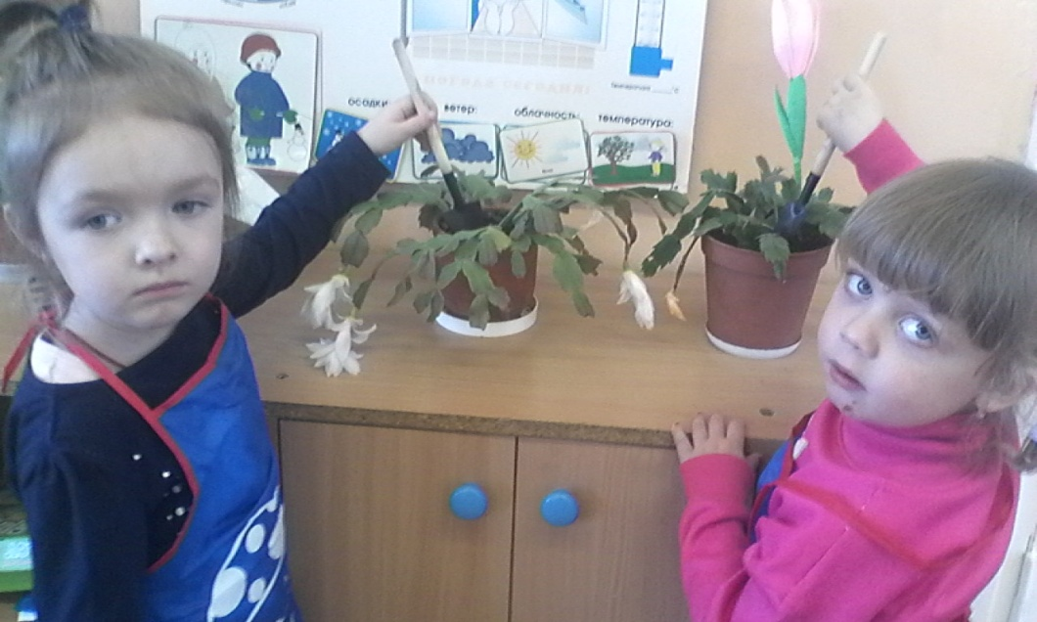
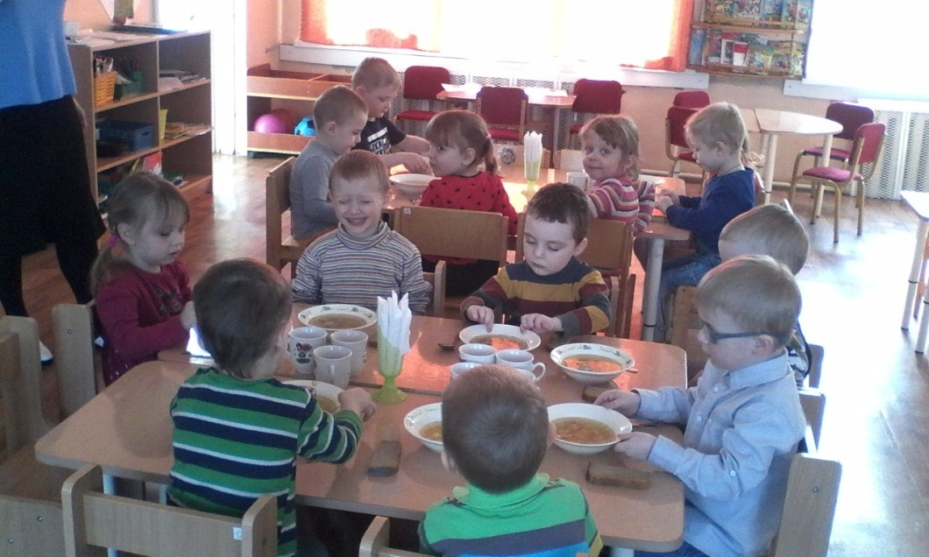
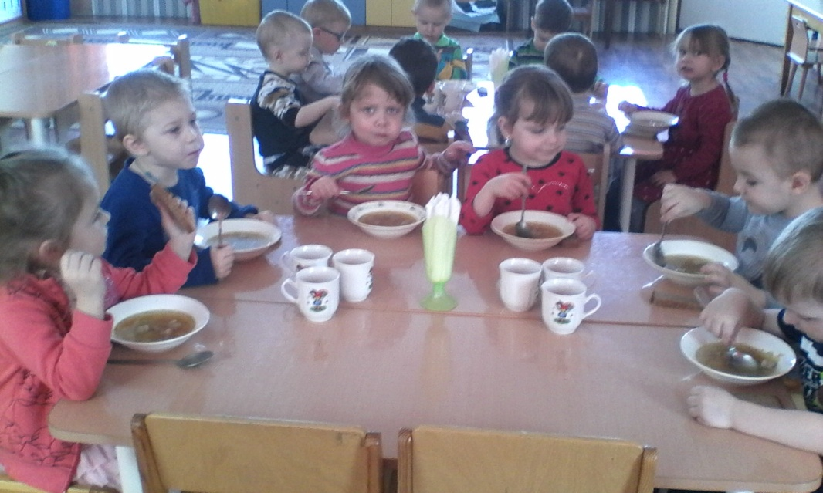
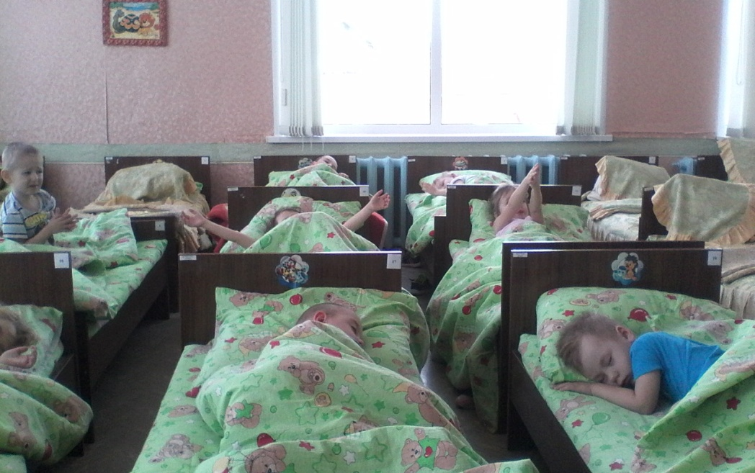

Slide 13
Культура деятельности:
проявляется в поведении ребенка на занятиях, в играх, во время выполнения трудовых поручений;
- умение приготовить все необходимое;
- содержать в порядке место, где он трудится, занимается, играет;
- бережное отношение к игрушкам, вещам, книгам.

Slide 14
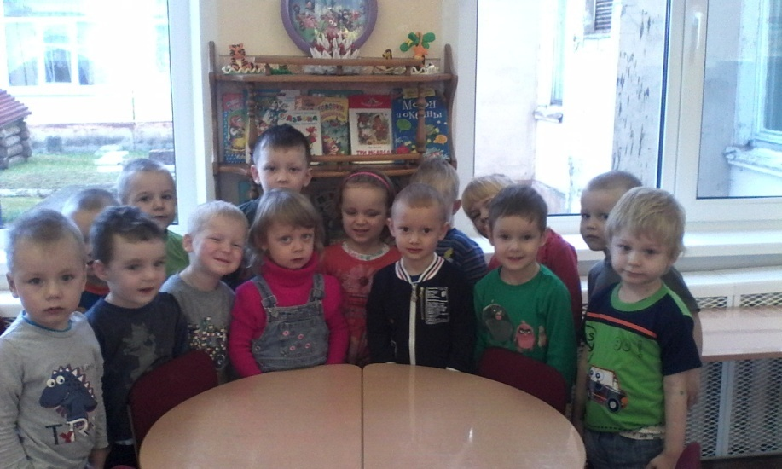
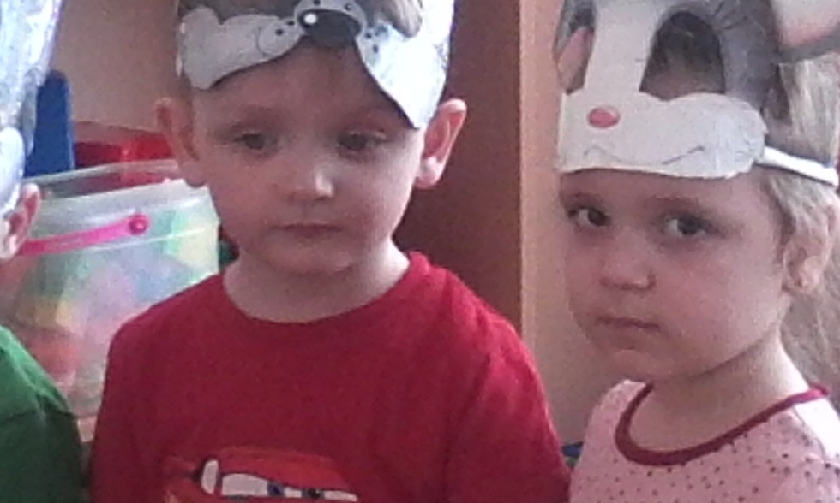
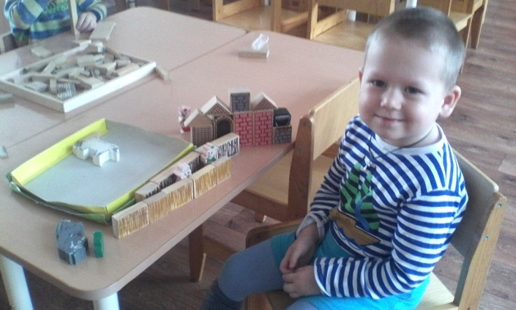
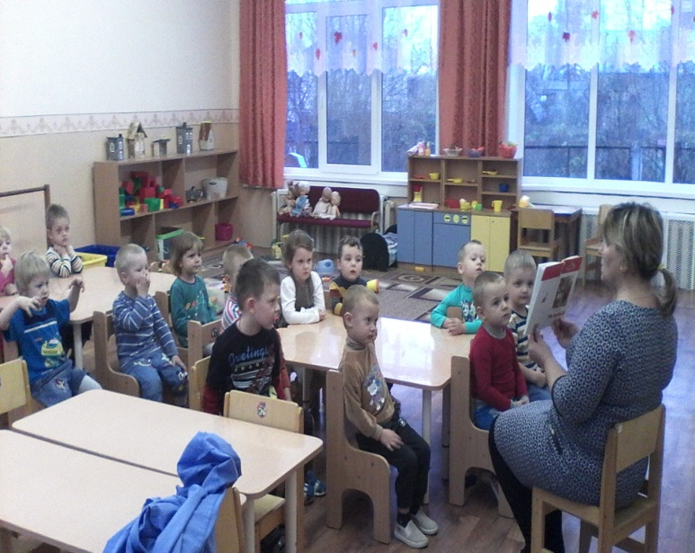
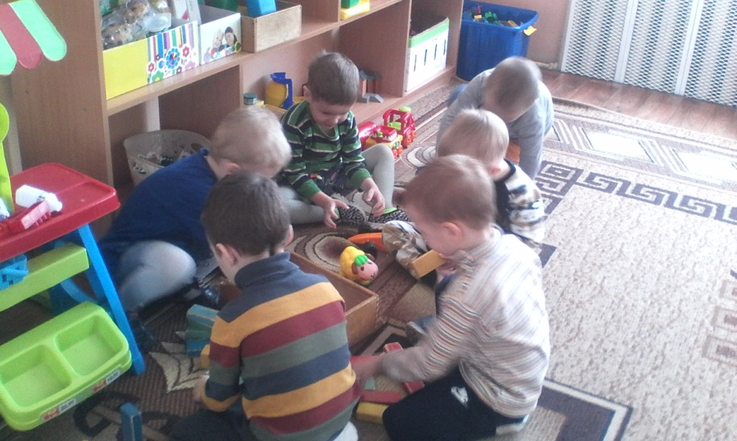

Slide 15
Культура общения:
предусматривает выполнение ребенком норм и правил общения со взрослыми и сверстниками:
- быть вежливым, называть взрослого по имени и отчеству;
- обращаться с просьбой, отвечать развернутой фразой;
- в разговоре уметь смотреть на собеседника, говорить приветливо, не перебивать разговор, если он не закончен, не перебивать старших;
- использование соответствующего словарного запаса и форм обращения.

Slide 16
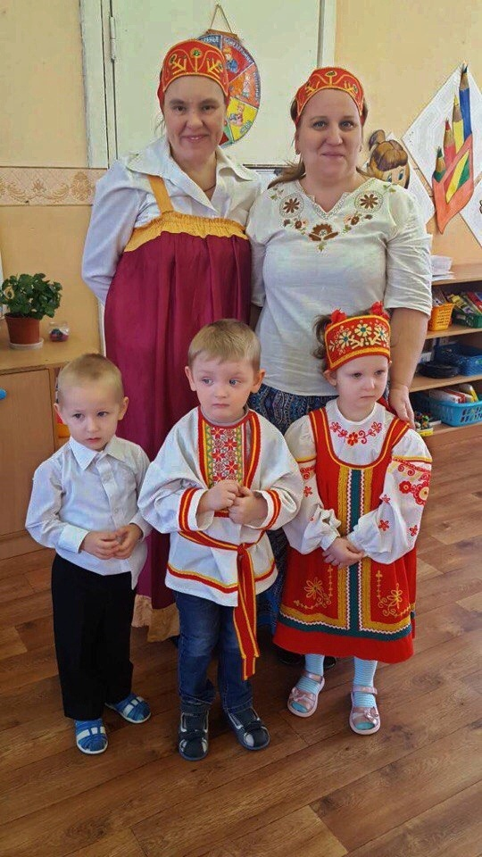
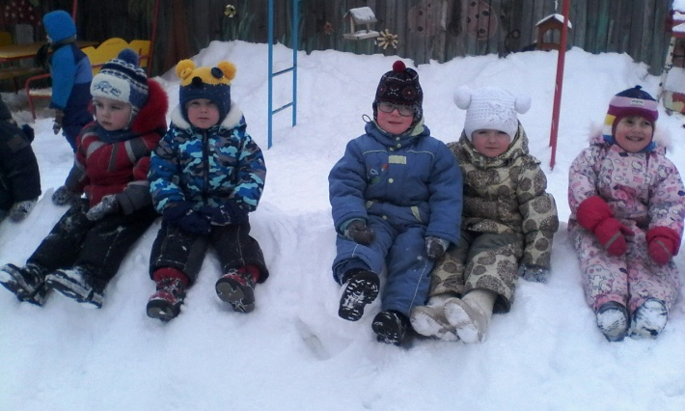
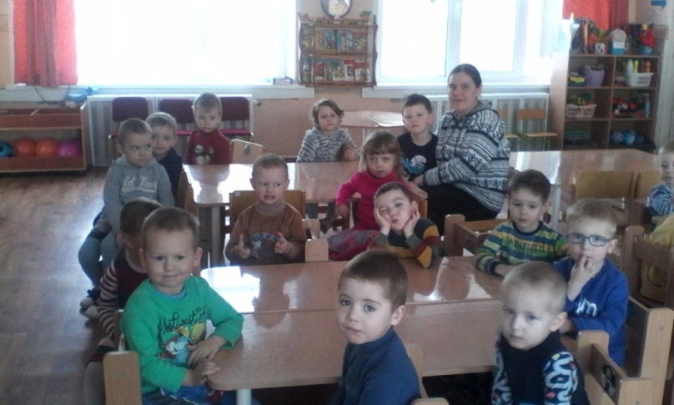
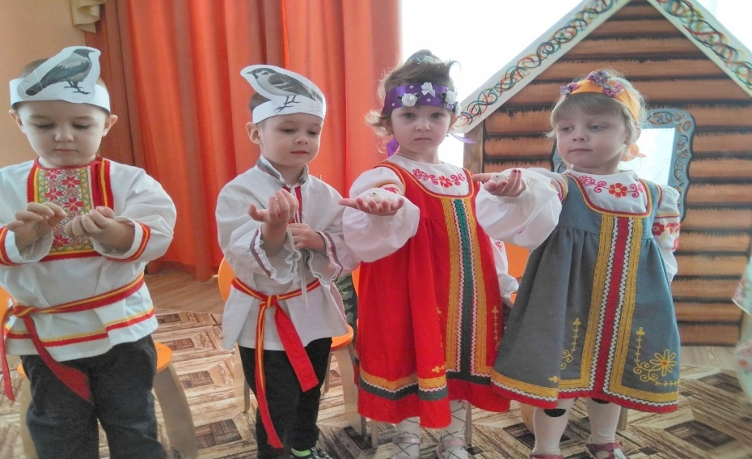
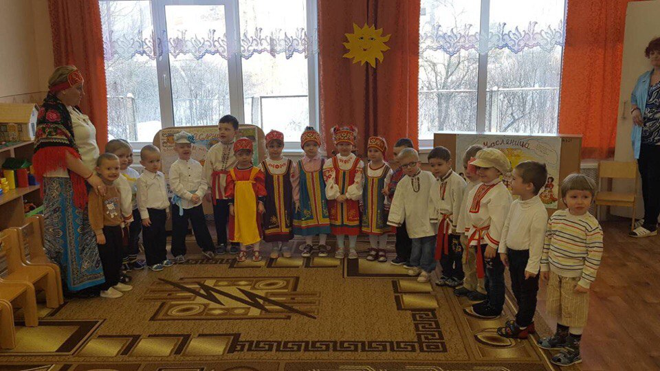

Slide 17
Игра - как основной вид деятельности
Игра - одно из наиболее эффективных средств
формирования культуры поведения.
Она, как способ познания окружающего мира, дает ребенку в яркой, доступной и интересной форме представления о том, как принято себя вести в той или иной ситуации, заставляет задуматься над своими поведенческими манерами.

Slide 18
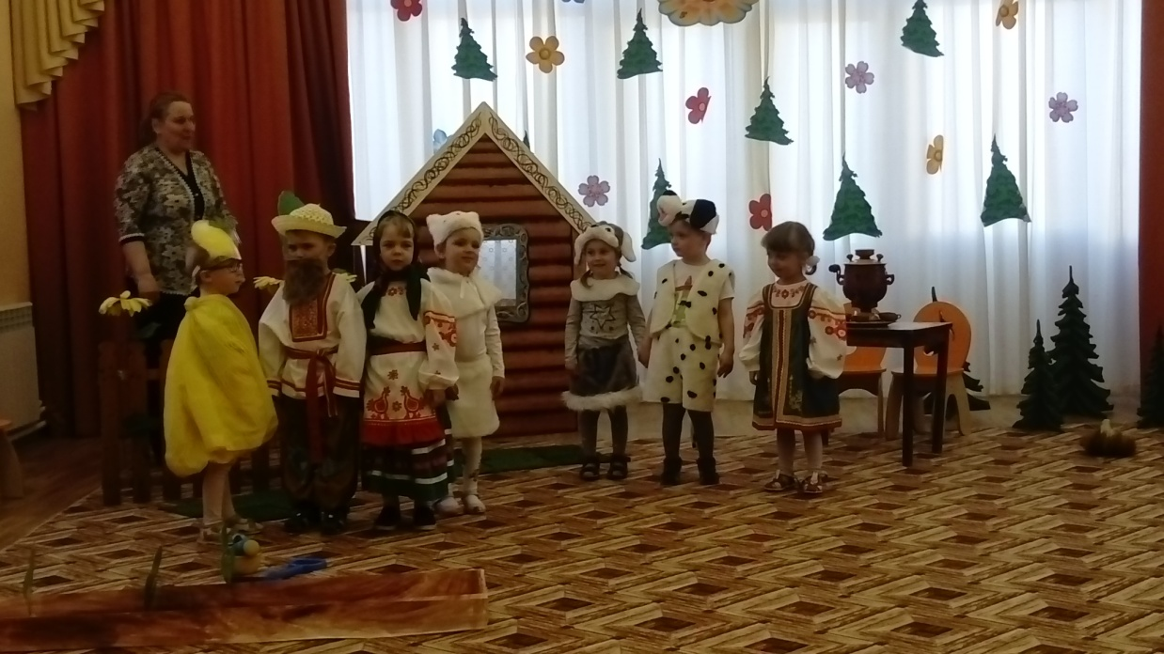
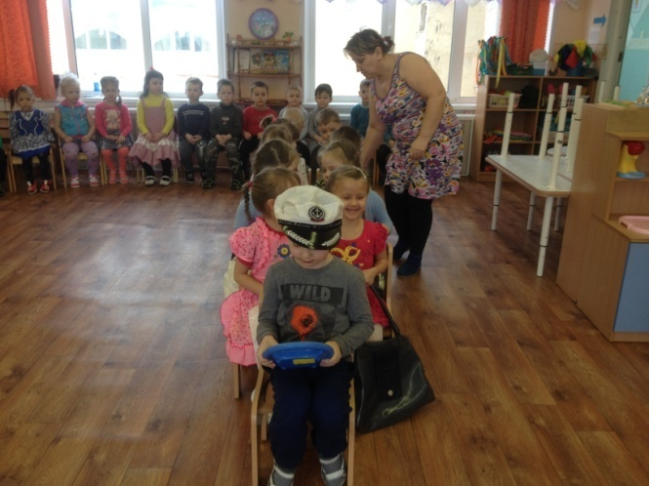
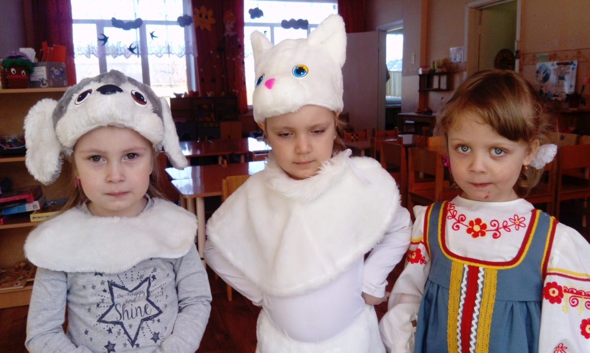
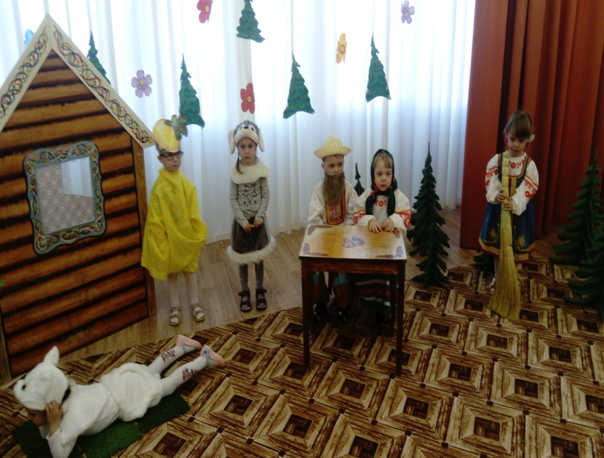

Slide 19
Эффективным методом уточнения духовно-нравственных представлений дошкольников является этическая беседа.
Главная цель этических бесед заключается в том, чтобы сформировать у ребенка нравственные мотивы поведения, которыми он мог
бы руководствоваться в своих поступках.

Slide 20






Беседы:

Slide 21

Семья –главный воспитатель духовно-нравственности
Основы духовно-нравственности закладываются прежде всего в семье. Именно в семье дети приобретают первые знания и понятия о жизни, людях, их взаимоотношениях друг с другом. В семье ребёнок получает информацию о событиях, происходящих в окружающем мире и их оценку из уст родителей и старших.

Slide 22
Спасибо за внимание!!!

